Slide 1

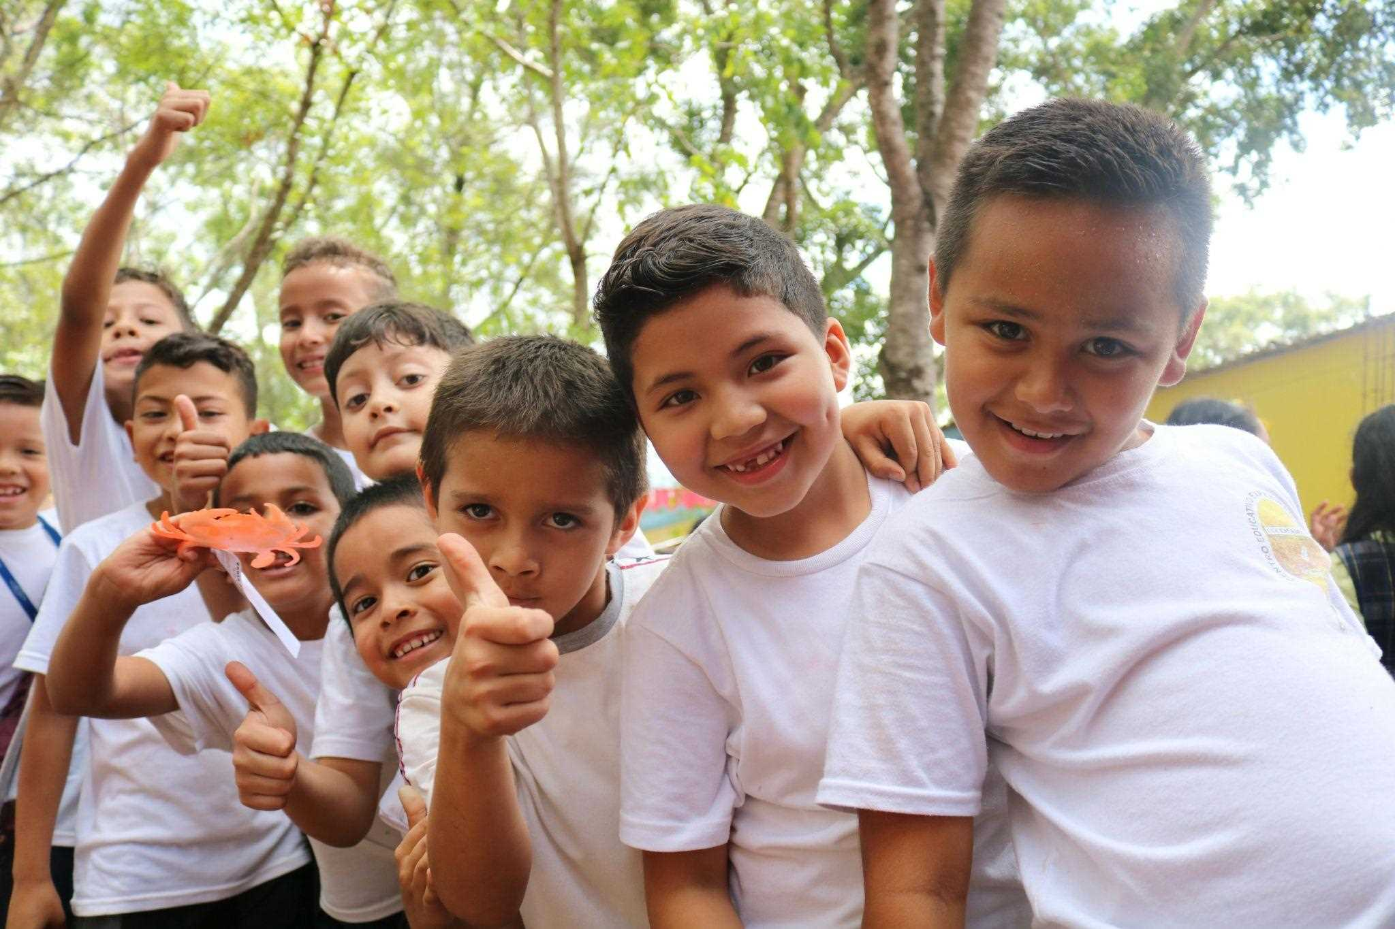





ENTORNOS
ESCOLARES
SALUDABLES
Lic. Lucrecia Ferrero

Slide 2
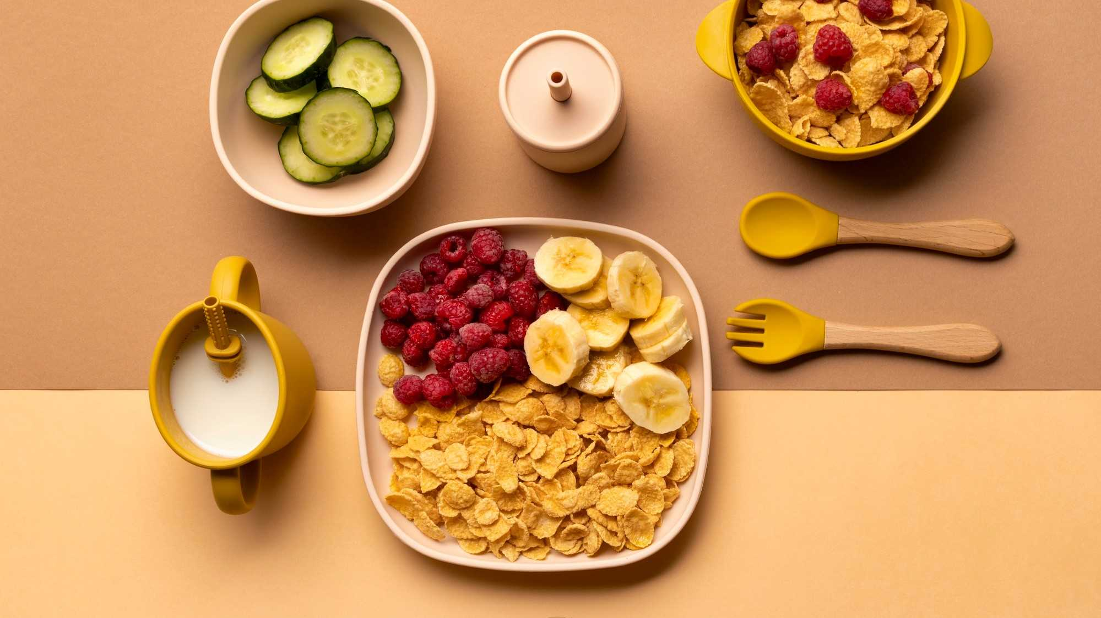

¿En qué nos basamos para implementar EES?

Slide 3

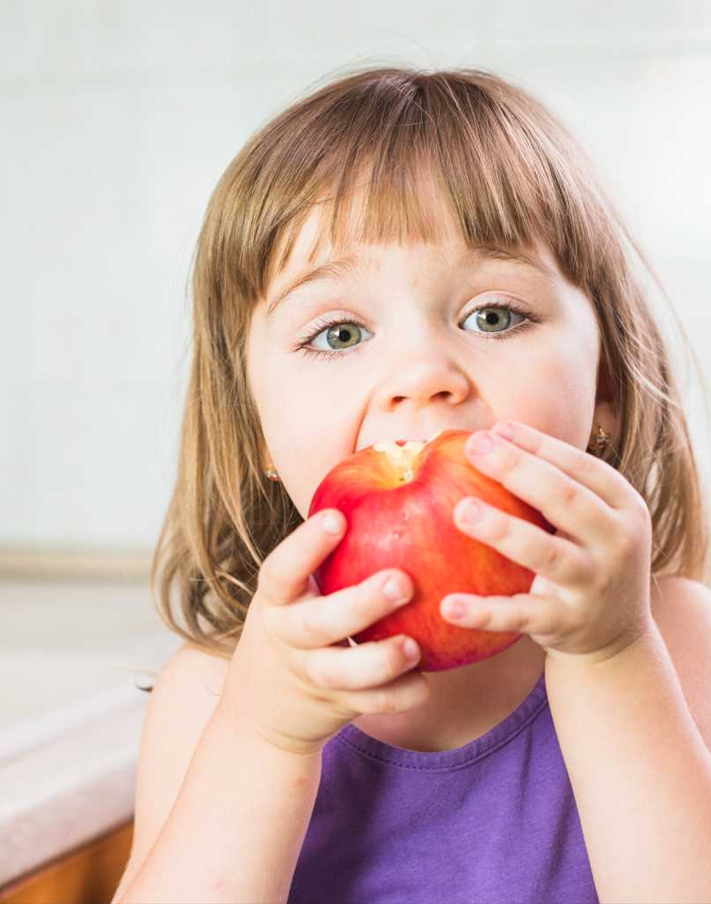
¿Qué es el derecho a la alimentación?
Se refiere a la posibilidad de tener acceso sin interrupciones (a partir de su autoproducción o de la compra) a alimentos en cantidad suficiente, calidad adecuada y de acuerdo a la cultura y tradiciones de la población, como para garantizar a las personas y a las próximas generaciones, no sólo a nivel individual, sino también colectivo, una vida plena y digna.

Slide 4
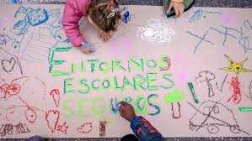
Ley Provincial 3181-E
LEY DE
PROMOCIÓN
DE ENTORNO
ESCOLAR SALUDABLE
Sancionada en el año 2020.
Cuenta con 18 artículos

Slide 5
Entornos Escolares Saludables
Intervenciones específicas sobre:
01
02
03
CONSUMO DE TABACO
ALIMENTACIÓN INADECUADA
ESCASA ACTIVIDAD FÍSICA

Slide 6
Escuela Saludable
Realiza acciones sostenidas en el tiempo, destinadas a promover y facilitar un estilo de vida saludable en la comunidad educativa.
Estas acciones son principalmente intervenciones en el entorno, específicas para los principales factores de riesgo de enfermedades no transmisibles: consumo de tabaco, alimentación inadecuada y escasa actividad física.

Slide 7
¿Qué propone esta ley?
Promover la educación alimentaria - nutricional y la actividad física para niñas, niños y adolescentes en escuelas y espacios comunitarios.
Sensibilizar a niñas, niños, adolescentes y familias sobre hábitos y alimentación saludables.
Fortalecer la calidad nutricional de los comedores y promover sistemas alimentarios sostenibles, a través de huertas escolares y productos locales.

Slide 8
¿Qué propone esta ley?
Propiciar entornos y productos alimenticios saludables, que permitan elecciones más beneficiosas para la salud de niñas, niños y adolescentes: provisión de actividad física de calidad y cantidad suficiente, consumo de agua segura y kioscos con oferta saludable.
Otro de los componentes tiene que ver con medidas recomendadas a nivel internacional, como proteger y promover la lactancia.

Slide 9
¿Qué propone esta ley?
Busca promover criterios y estándares que permitan regular la exposición de niños, niñas y adolescentes a la publicidad, promoción y patrocinio de alimentos no saludables y bebidas azucaradas en todos los ámbitos.

Slide 10
Art. 2 - Alimentación escolar
La alimentación escolar debe ser planificada siguiendo las recomendaciones de las Guías Alimentarias para la Población Argentina u otro instrumento que emane del Ministerio de Salud Pública que en el futuro las reemplacen y deberá:
  Garantizar la opción de alimentos libres de gluten.
  Fomentar la realización de huertas escolares.
  Priorizar el consumo y la elaboración de las comidas con productos naturales o mínimamente procesados, prefiriendo la adquisición de producción local de pequeños productores, agricultores familiares o ambos, en al menos el 30%, cuando sea posible.

Slide 11
Art. 2 - Alimentación escolar
Los alimentos o bebidas ofrecidos a los alumnos para ser consumidos en eventos especiales, deberán respetar los lineamientos de una alimentación saludable y no podrán ser aquellos considerados de consumo opcional por las Guías Alimentarias para la Población Argentina.
Difundir, mediante cartelería en diferentes espacios del establecimiento escolar, solo mensajes que promuevan el consumo de alimentos saludables.

Slide 12
Art. 2 - Alimentación escolar
Eliminar toda forma de publicidad, promoción y patrocinio de productos, marcas o empresas de alimentos, bebidas y productos y sub-productos elaborados con tabaco.
Limitar el comercio ambulante de alimentos en las puertas de los establecimientos escolares.

Slide 13
Art. 3 - Kioscos escolares
Deberá brindar de manera exclusiva, una oferta de alimentos y bebidas saludables de buena calidad nutricional, priorizando aquéllos naturales o mínimamente procesados.
Eliminar la venta de alimentos considerados de consumo opcional en las Guías Alimentarias para la Población Argentina, como bebidas azucaradas, golosinas y snacks, entre otros.

Slide 14
Art. 3 - Kioscos escolares
Las personas que trabajen en los kioscos escolares deberán poseer carnet de manipulador de alimentos, según lo establecido en el artículo 21 del Código Alimentario Argentino.
Las autoridades escolares velarán para que los kioscos escolares cumplan con los requisitos de habilitación y condiciones previstos en la presente normativa.

Slide 15
Art. 4 - Comedores escolares
Las comidas ofrecidas desayuno almuerzo o meriendas sean estructuradas con la adecuación nutricional correspondiente
Los menús deberán ser confeccionados por Licenciados en Nutrición matriculados.
Se recomienda incluir, con frecuencia semanal, alimentos tradicionales, respetando la diversidad cultural y los recursos locales.

Slide 16
Art. 4 - Comedores escolares
Los comedores escolares deberán poseer el espacio, equipamiento y personal para proporcionar comidas realizadas con alimentos naturales o frescos adecuados, tanto desde el punto de vista nutricional, como desde el punto de vista higiénico y organoléptico.
El establecimiento escolar informará de manera diaria el menú ofrecido, en un lugar visible como es el ingreso de la institución.
Todo el personal del área de alimentación deberá contar con carnet de manipulador de alimentos al día, según lo establecido en el artículo 21 del Código Alimentario Argentino.

Slide 17
Art. 4 - Comedores escolares
El personal operativo del área de alimentación será capacitado anualmente en manipulación y conservación correcta de alimentos, incluidos los peligros de la contaminación cruzada; así como en temas básicos de alimentación institucional.
Los espacios físicos donde se concrete el consumo de las comidas, será adecuado para tal fin, evitando, en lo posible las aulas.

Slide 18
Art. 5 - Agua segura
Es aquella que por su condición y tratamiento no contiene gérmenes ni sustancias tóxicas que puedan afectar la salud de las personas
Servir agua segura para acompañar las comidas y ofrecerla como única bebida durante la jornada
Realizar controles bacteriológicos, microbiológicos y químicos, con frecuencia semestral en tanques, agua de bebida y canillas o picos de consumo.

Slide 19
Art. 6 - Educación alimentaria
Son aquellos programas de educación alimentaria nutricional en el ámbito escolar, que articula contenidos de distintas áreas curriculares.
Realizar capacitación en alimentación y nutrición a padres y personal no docente de los establecimientos escolares, dictada por Licenciados en Nutrición.

Slide 20
Art. 7 - Lactancia materna
Se deberá garantizar un espacio amigo de la lactancia materna, destinado a:
Las trabajadoras de la institución que se encuentren en período de lactancia, a las madres que llevan a sus bebés a nivel inicial y para las estudiantes en el nivel secundario.
En los jardines maternales, será fundamental la adecuada conservación y manipulación de la leche materna provista por las madres para la alimentación de sus hijos durante la jornada escolar

Slide 21
Art. 8 - Actividad física
Se sugiere que la escuela promueva una Escuela Abierta y amiga de la actividad física y el deporte.
La escuela debe garantizar y fortalecer las acciones de accesibilidad, flexibilidad y adaptabilidad de las currículas para permitir la inclusión de alumnos con discapacidad, de diverso sexo y género y de grupos minoritarios o especiales.

Slide 22
Art. 9 - Formación docente
Fortalecer la realización, regular, de capacitación en alimentación y nutrición a docentes dictada por Licenciados en Nutrición, para formarlos como multiplicadores.
Incluir las temáticas de actividad física, salud y nutrición dentro de las jornadas de capacitación docente, obligatoria, estructurada, periódica.
Incluir y fortalecer en la formación de los profesorados, contenidos que les permitan pensar en una escuela físicamente activa y saludable.

Slide 23
Art. 10 - Prohibición de fumar
Todos los establecimientos e instituciones educativas deberán tener en lugares visibles carteles que indiquen la prohibición de fumar, vapear o mantener encendido productos elaborados total o parcialmente con tabaco u otros dispositivos electrónicos, mediante la siguiente leyenda:
Este edificio/espacio es libre de humo de tabaco

Slide 24
Art. 11 - Autoridad de aplicación
Ministerio de Salud Pública
Mediante articulación interministerial entre las áreas técnicas competentes de los ministerios provinciales de Salud Pública, Educación, Cultura, Ciencia y Tecnología y de Desarrollo Social.

Slide 25
Es importante conocer
Situación alimentaria de niños, niñas
y adolescentes en Argentina.
UNICEF – FIC Argentina.
REPORTE DE RESULTADOS 2023

Slide 26
Este estudio permite conocer el patrón de consumo de alimentos de la población infanto juvenil de Argentina
Existe una amplia brecha entre el patrón alimentario actual de niños, niñas y adolescentes y las recomendaciones de consumo.
Se consume solo el 20% de las cantidades recomendadas de frutas y verduras.
Se observa que predomina el aporte proveniente del grupo de alimentos de consumo opcional representando un 34,5% de la contribución calórica diaria;

Slide 27
Factor del entorno que podría estar determinando el comportamiento alimentario inadecuado es la elevada exposición a la publicidad de productos alimenticios poco saludables.
Investigaciones revelan que la edad promedio del primer acceso a internet es entre los 9 y los 11 años para los niños y las niñas en nuestro país.
La exposición a la publicidad de este grupo etario resulta especialmente preocupante ya que existe evidencia que señala que antes de los 11 años los/as niños/as no tienen una mirada crítica sobre la intención persuasiva de las publicidades.

Slide 28
Los resultados de este trabajo evidencian un patrón alimentario alejado de las recomendaciones de las Guías Alimentarias para la Población Argentina, que atraviesa a todos los estratos sociales y regiones del país.
La situación alimentaria en NNyA evidenciada en este estudio pone en relieve la importancia de implementar acciones efectivas que promuevan un entorno alimentario saludable
y contribuyan a mejorar el patrón de consumo y a cerrar las brechas alimentarias y nutricionales existentes asegurando la accesibilidad, disponibilidad y asequibilidad de los alimentos saludables.

Slide 29
RECOMENDACIONES GENERALES
UNICEF – FIC Argentina.
REPORTE DE RESULTADOS 2023

Slide 30

Recomendaciones generales
Es necesario asegurar la implementación adecuada de la Ley Nº 27.642 denominada “Ley de Promoción de la Alimentación Saludable” (PAS).
Promover políticas que garanticen Entornos escolares saludables a través de la Reglamentación de la Ley.

Slide 31
En conclusión
Es necesario que el Estado promueva políticas públicas integrales y complementarias para mejorar los entornos alimentarios, de manera tal que faciliten el acceso a alimentos sanos de manera sostenible e inclusiva y aseguren el derecho a la salud y a una alimentación adecuada de NNyA.

Slide 32
¡Muchas gracias!
Lic. Lucrecia Ferrero

